Slide 1

ТЕМА УРОКА
Правописание
безударных окончаний
имён прилагательных
ЗАКРЕПЛЕНИЕ

Slide 2


ЗАМОК
ЗАМОК

Slide 3
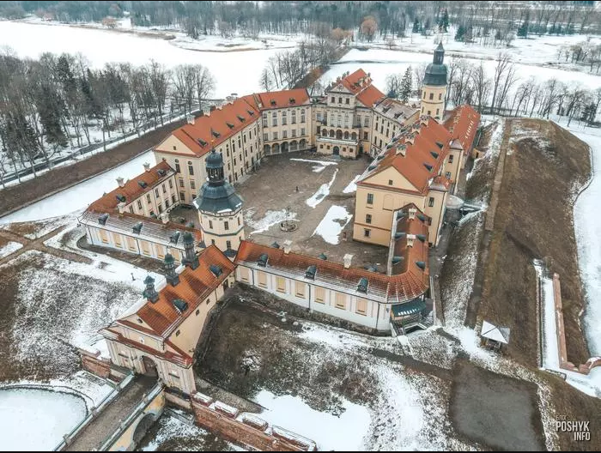

Slide 4
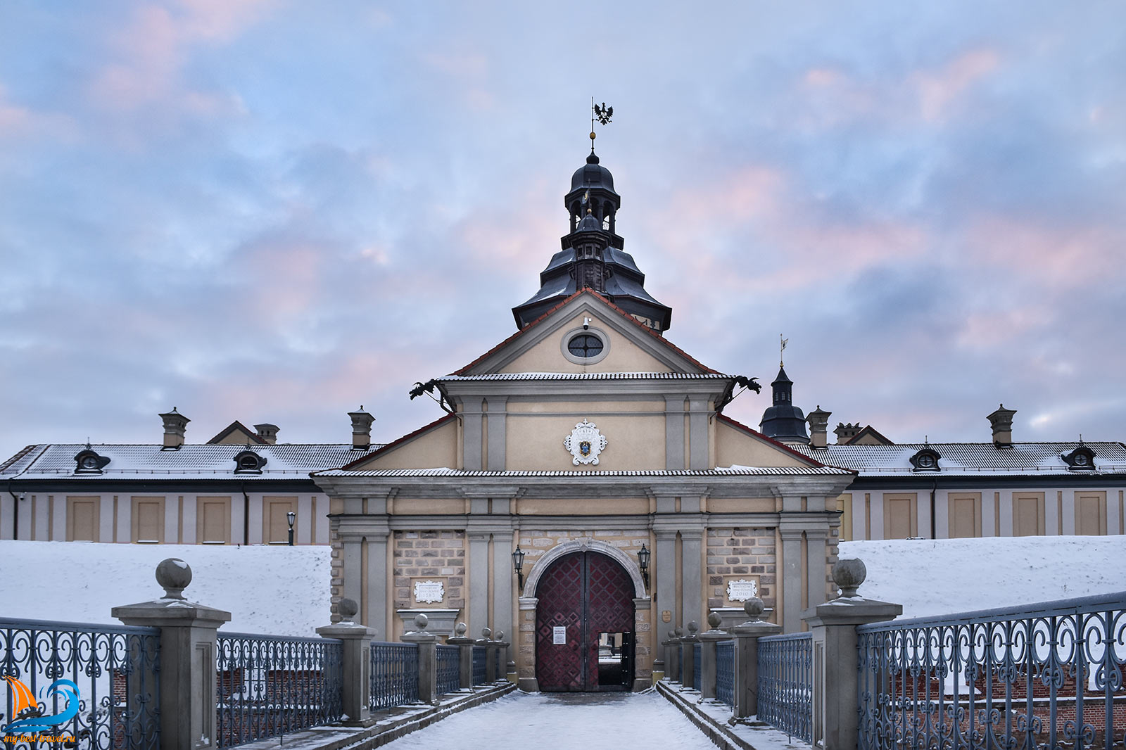

1
5
8
3

Slide 5
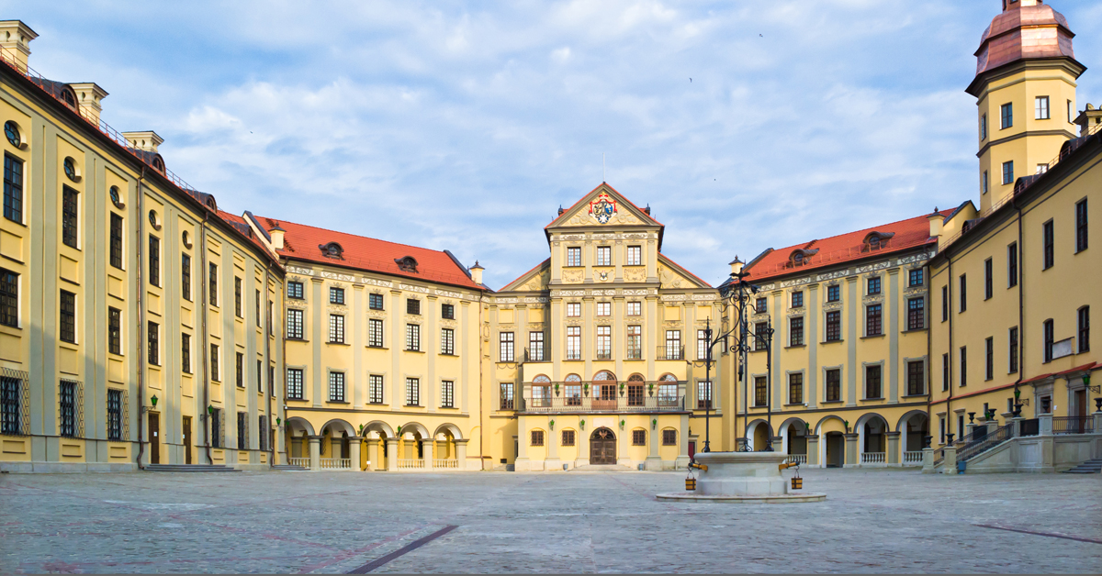

Slide 6
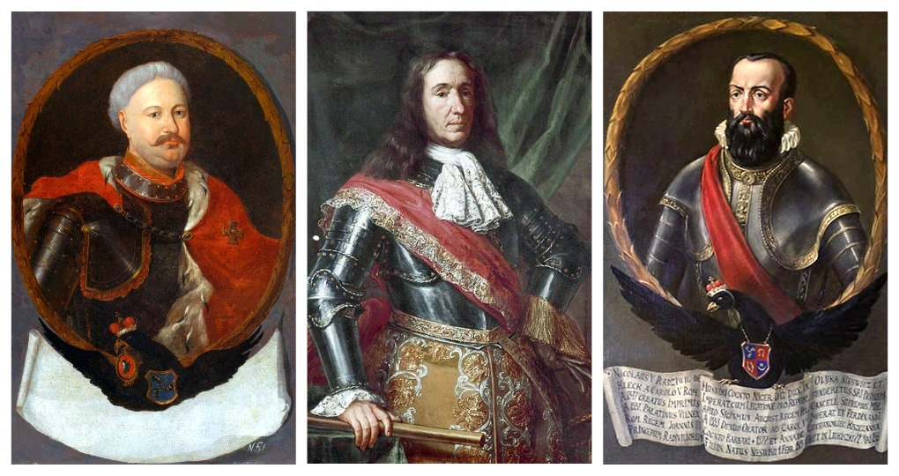
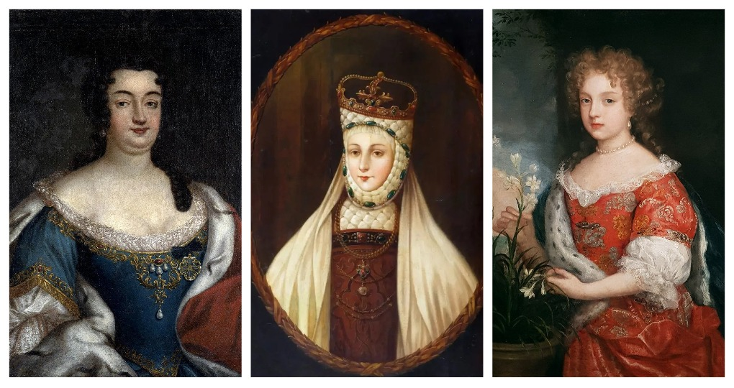

Slide 7
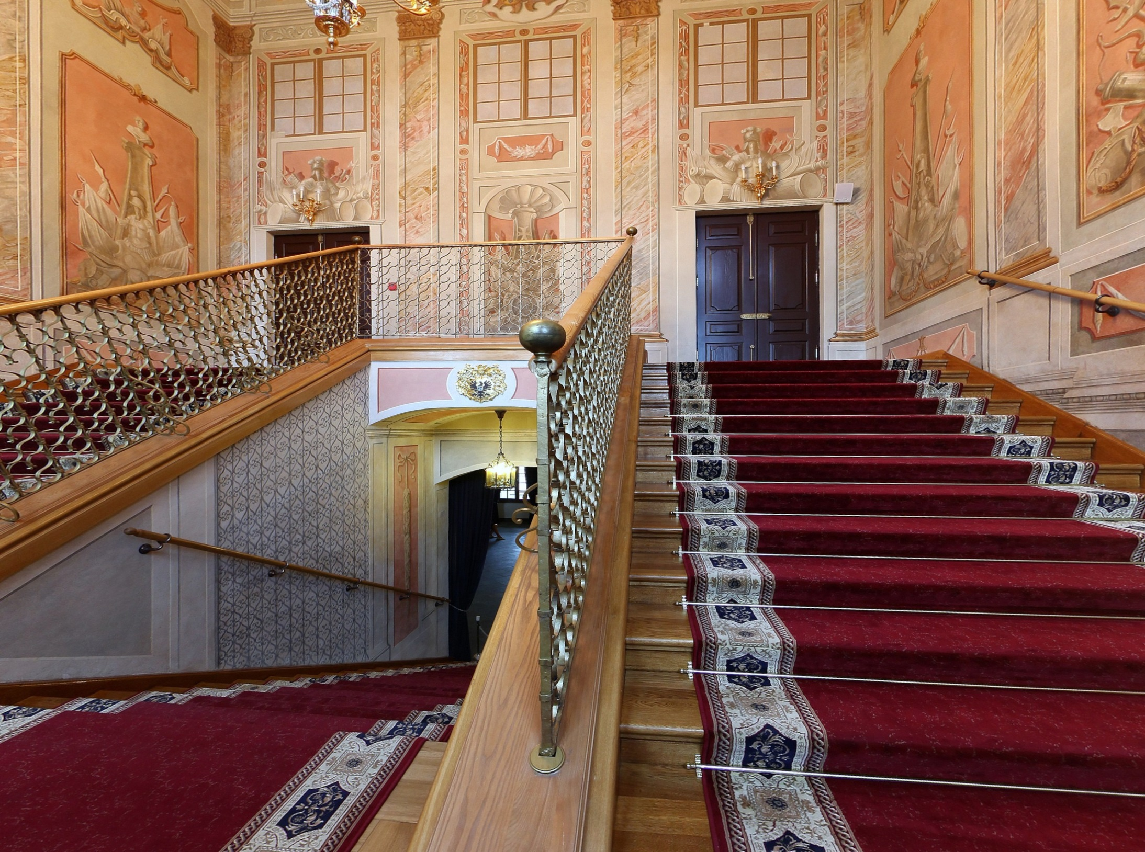

Slide 8
Большой, мощное, гибкий
зимнее, старинный, древняя.
м. р. ср. р. ж. р.
-ой, -ий, -ый
-ое, -ее
-ая, -яя

Slide 9
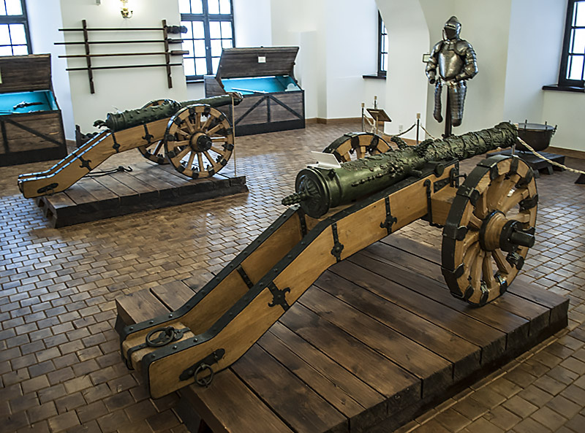

Slide 10
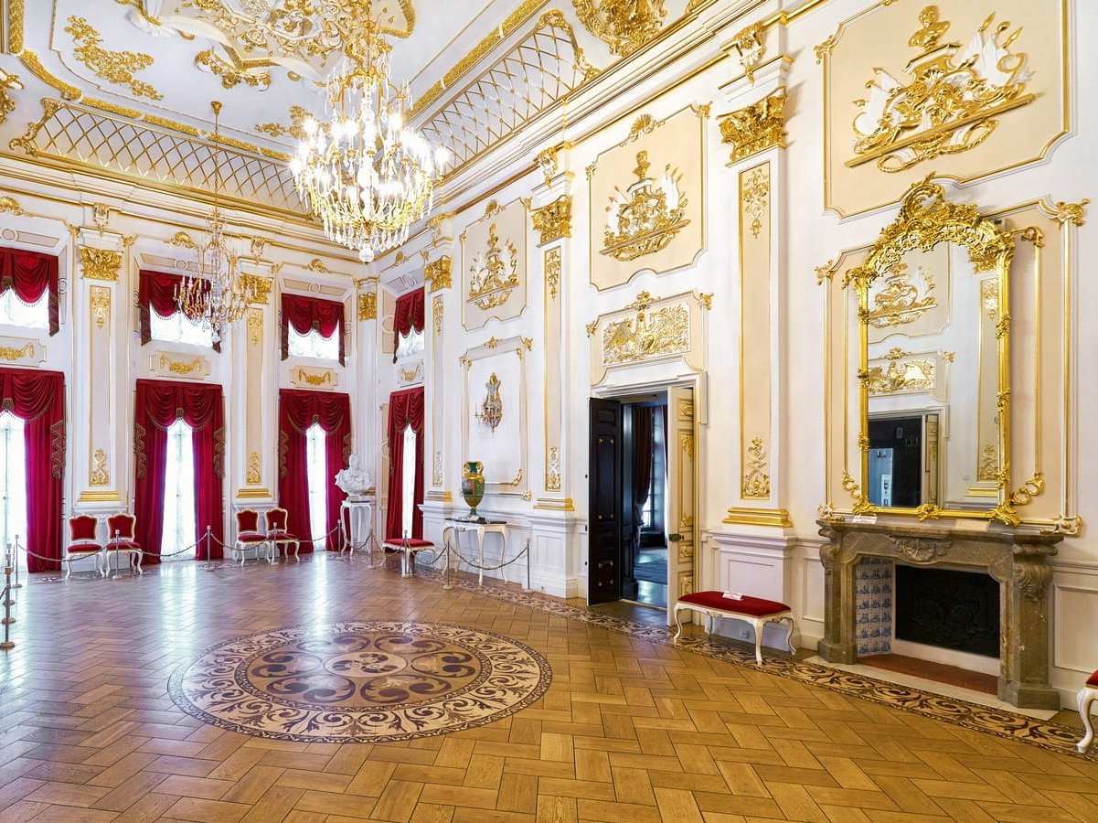

Slide 11
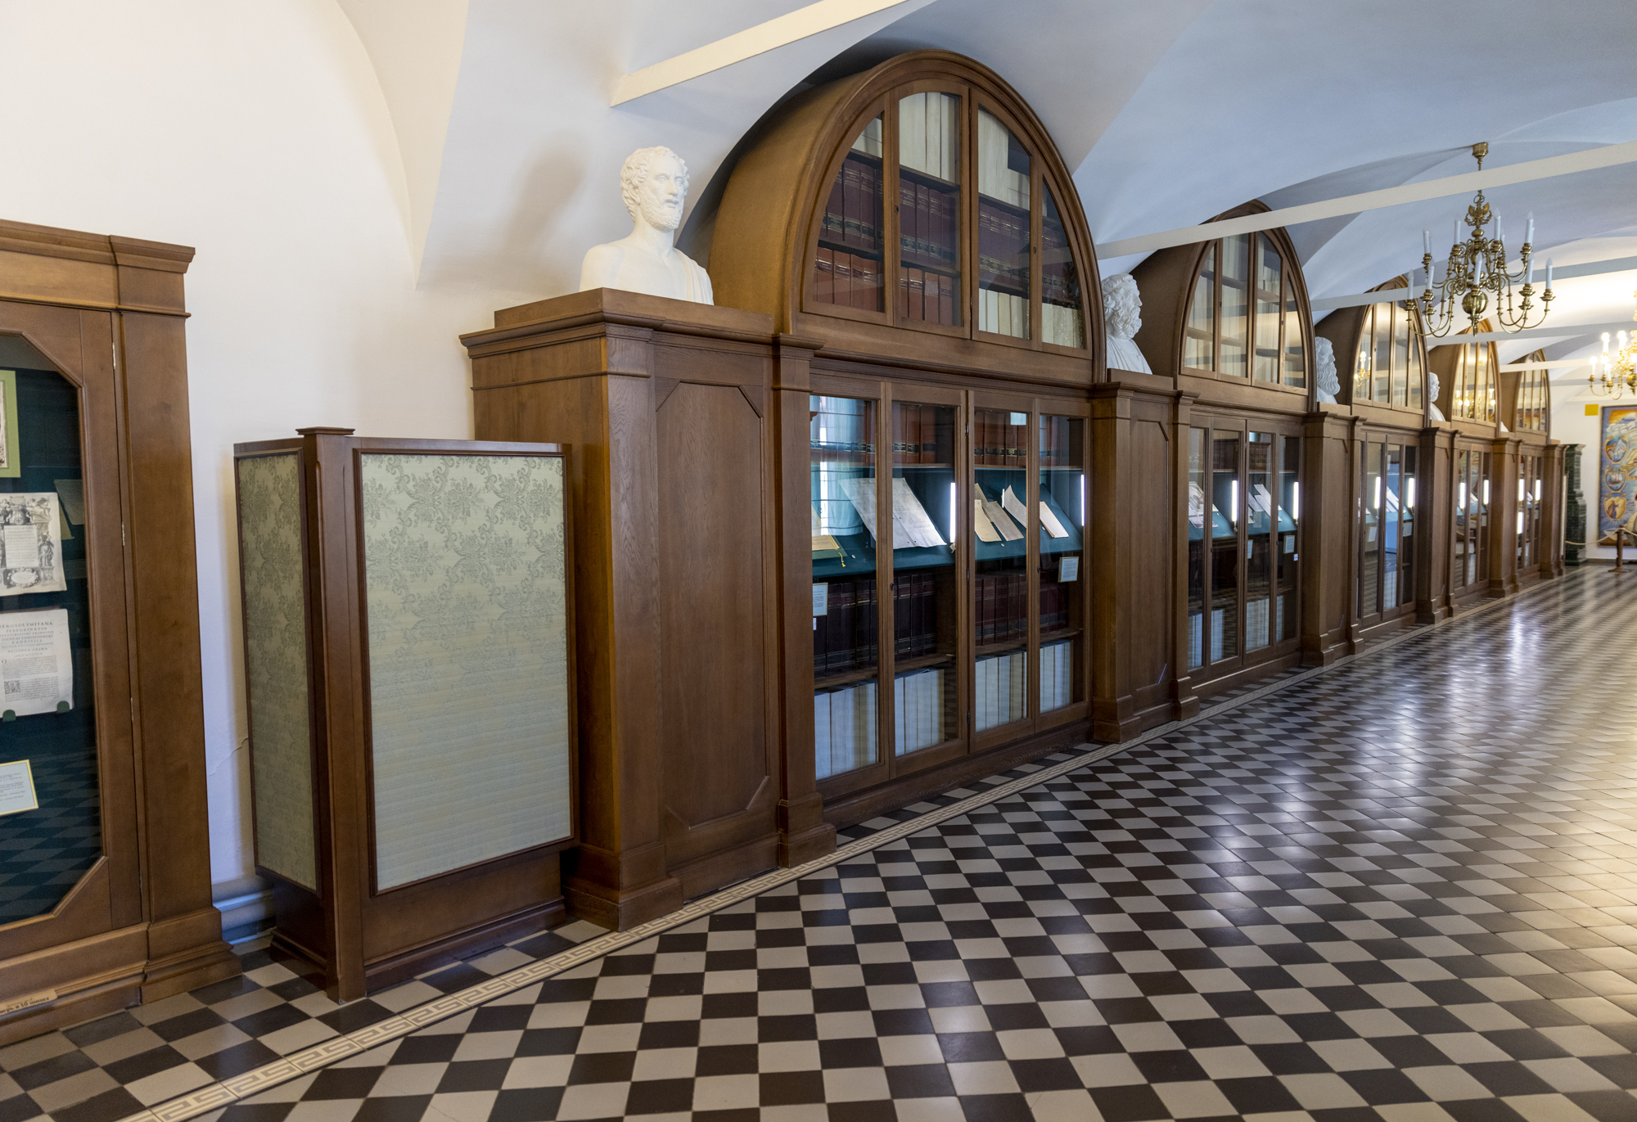

Slide 12
У исторического (ср. р.) события,
над интересной (ж. р.) книгой,
с забавными историями,
о богатой (ж. р.) коллекции,
в уютном (м. р.) читальном (м. р.) зале, из тихого (м. р.) уголка,
чудесному (ср. р.) произведению.

Slide 13

ФИЗКУЛЬТМИНУТКА

Slide 14


Slide 15
На кухонных полках, старинная печь, красивая чашка, убирают чисто, ароматы специй, ручные инструменты, большие окна, отварной картофель, много места, запекают овощи, вкусные десерты, много фруктов, работают женщины, ягодное варенье.

Slide 16
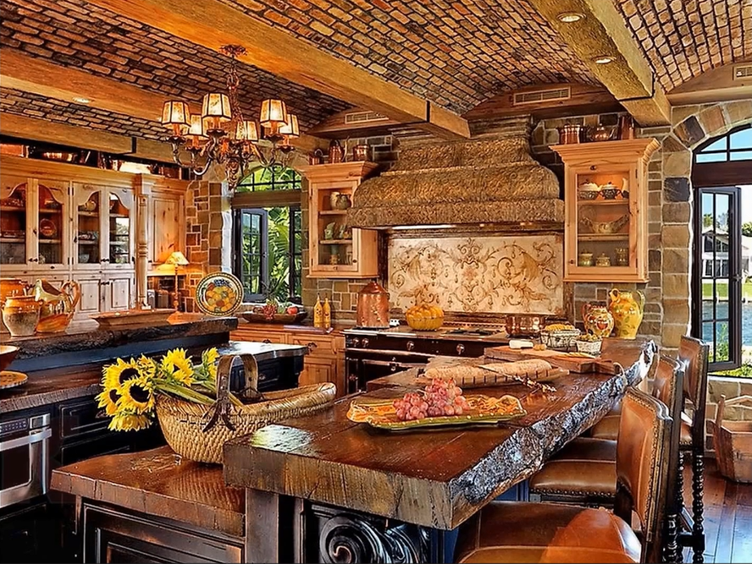

Slide 17
Несвижский замок, овеянный таинственными (Т. п.) легендами, хранит множество кулинарных (Р. п.) секретов прошлого. В его величественных (П. п.) залах когда-то готовили изысканные (В. п.) блюда. Умелые (И. п.) повара создавали великолепные (В. п.) угощения, сочетая традиционные (В. п.) рецепты с экзотическими (Т. п.) специями. Каждое семейное застолье было наполнено уютной (Т. п.) атмосферой и тёплыми (Т. п.) воспоминаниями. Уникальные кулинарные (И. п.) традиции передавались из поколения в поколение, сохраняя дух замка.

Slide 18
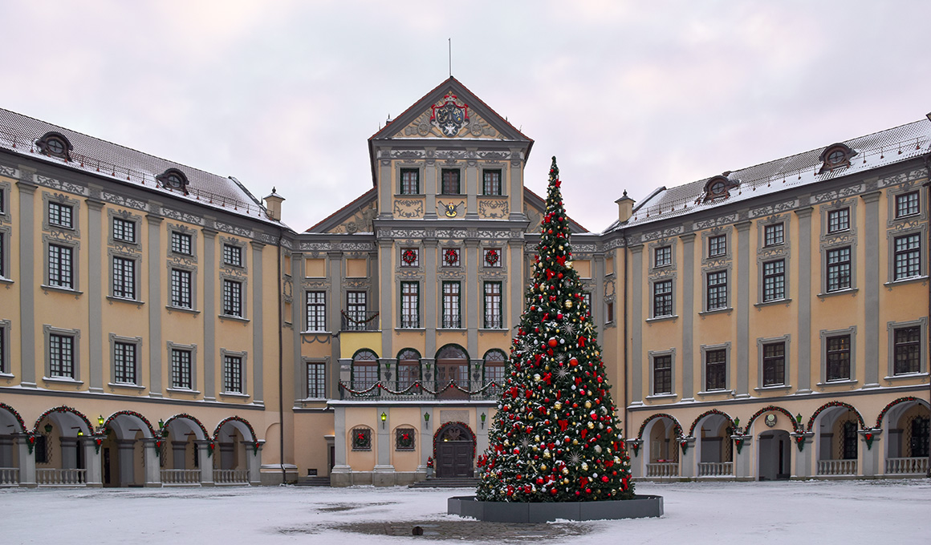

Slide 19


